Slide 1
第2章 金融市场和金融机构

Slide 2
内容
金融系统概念
金融系统资金流向
金融系统功能
金融市场
金融中介
金融基础设施与监管
掌握：金融系统概念、功能
了解：金融市场、金融中介类别

Slide 3
导入案例1
前不久，英伟达创始人黄仁勋在母校斯坦福大学的演讲中，提到了他人生中的第一笔融资。1993年，两位天使投资人联合出手出资200万美元，估值600万美元。正是这笔投资，让刚成立就面临倒闭风险的英伟达由危转安。
1999年，英伟达在纳斯达克上市，发行市值2.3亿美元。以此计算，英伟达天使轮增值了38倍以上。

Slide 4
导入案例2
在光大证券的帮助下，某公司在上海证券交易所，发行5000万股股票，募资10亿元，用于偿还公司债务与建立新的生产线。

Slide 5
资料1 我国银行数量
截至2021年6月30日，全国共有4608家银行业金融机构，其中股份制商业银行12家、国有大型商业银行6家、村镇银行1642家、农村商业银行1569家，农村信用社609家、企业集团财务公司257家、城市商业银行130家、金融租赁公司71家、信托公司68家、农村资金互助社41家、外资法人银行41家、农村合作银行26家、 汽车金融公司25家、消费金融公司29家。

Slide 6
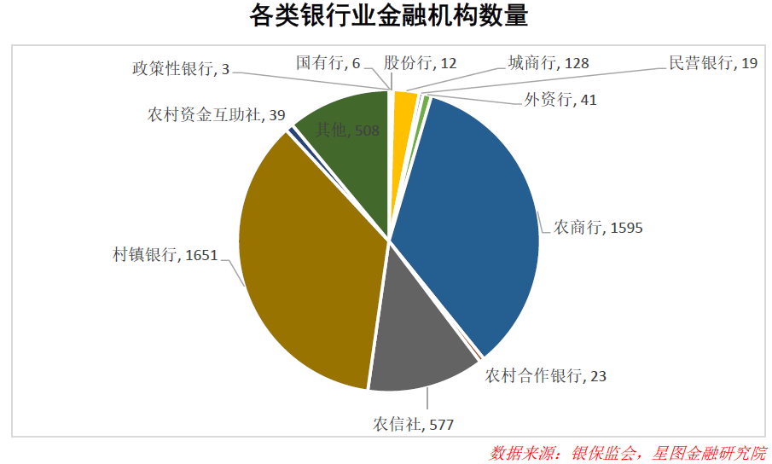
我国各类银行细分 中小银行在银行业中的数量占比超过九成。

Slide 7
资料2 我国证券公司数量
截至2021年底，全国共有证券公司140家，较上年增加星展证券（中国）、大和证券（中国）2家。2021年在沪、深证券交易所上市的证券公司达41家，较上年增加财达证券。外资参股、控股证券公司共17家。

Slide 8
第2章 金融市场和金融机构
问题
什么是金融系统？具体包括哪些金融市场和机构？
金融系统资金流向是怎样的？
金融系统的功能和作用是什么？

Slide 9
什么是金融系统（Financial System）？
用于执行家庭、企业和政府的金融决策，满足其金融需要的各种金融机构、市场、产品和服务构成了金融系统。金融系统是：订立金融合约以及交换资产和风险的市场和其他机构的集合。金融系统平行于实物经济系统，既相互联系，又独立运行，表现为一种虚拟经济。
金融系统具体包括：
金融市场（Markets ，股票市场、债券市场等）
金融中介（ Intermediaries ，银行, 投资公司等）
金融服务企业 (Service firms ，金融咨询公司等)
其他机构 (Other institutions ，监管机构)
注意：（1）金融系统是动态演化的；（2）不同国家金融系统的结构是不一样的；（3）金融系统的最终功能是为了满足人们的金融需要，实现人生消费效用最大化。

Slide 10
通过金融市场的资金流动
金融市场
盈余单位
一个家庭购买公司发行的股票或债券
赤字单位
金融工具：股票，债券
金融市场：股票市场，债券市场
视频：荷兰股票起源

Slide 11
通过金融中介的资金流动
盈余单位
赤字单位
将资金储蓄在金融中介
再贷款给另一家公司
金融中介
金融工具：存款，贷款
金融中介：商业银行，其他存款储蓄机构
银行起源视频

Slide 12
通过金融中介和金融市场的资金流动
金融市场
盈余单位
赤字单位
金融中介
居民购买保险，保险投资股票或债券

Slide 13
通过金融市场和金融中介的资金流动
金融市场
盈余单位
赤字单位
一家金融公司向家庭提供贷款，而后发行股票或债券进行融资
金融中介

Slide 14
资金流动
金融市场
盈余
单位
赤字
单位
金融机构

Slide 15
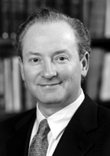
金融系统的功能
Robert C. Merton
跨时间和空间转移资源
管理风险和风险配置
清算和结算付款
归集资源并细分股份
提供信息和价格发现
处理激励问题
Merton R C. Operation and Regulation in Financial Intermediation: A Functional Perspective. In P. Englund,
ed., Operation and Regulation of Financial Market, Stockholm: The Economic Council. 1993.

Slide 16
Clearing and Settling Payments 支付与结算功能
金融系统提供了一种有效的支付系统，以促进商品，服务和资产的交换。人类支付手段经历了物物交换、实物货币、金融货币、纸币、支票、电子货币、数字货币的过程。
出国旅游和信用卡
支票、信用卡和电子资金转账的发展
互联网时代：电子货币、Q币
互联网时代：第三方支付（微信、支付宝）
区块链时代：数字货币、加密货币、我国央行DCEP
2010年9月1日起施行《非金融机构支付服务管理办法》
支付，是人们交易商品和劳务，通过货币实现钱货两清的过程。结算是指根据交易结果和交易所有关规定对会员交易保证金、盈亏、手续费、交割货款和其他有关款项进行的计算、划拨。结算包括交易所对会员的结算和期货经纪公司会员对其客户的结算，其计算结果将被计入客户的保证金账户。
本质上，清算支付是指第三方执行要求一个代理人（支付方）向另一个代理人（收款方）支付的支付命令，这是通过将资金从支付方账户转向收款方账户来完成的。（法博齐《金融经济学》P90）

Slide 17
Transferring Resources across Time & Space 跨时间和空间的资源转移
促进资源跨期转移
未来钱现在花。比如学生借款
现在钱未来花。比如为退休而储蓄
促进资源跨空间转移
资源跨国转移。比如一个国家居民购买另一国家企业的股票，一个国家银行向另一个国家的企业贷款
资源跨地区转移。比如一个地区居民购买另一地区企业的股票，一个地区银行向另一个地区企业贷款

Slide 18
Managing Risk & Risk Management 管理风险与风险配置
通过金融系统转移风险
保险单（Insurance policies）
通常资金流与风险流捆绑在一起，并通过金融系统同时转移
假设你需要10万美元创业
投资者提供$ 70,000作为权益资本，以换取75％的公司利润份额
银行提供$ 30,000贷款，年利率6％
资金流动与风险流动“不捆绑”的情况
为贷款提供担保
在不需要转移资金条件下，转移风险
期货、互换、期权等衍生工具…

Slide 19
Pooling Resources and Subdividing Shares 集合资源与分割股份
金融系统提供了一种机制，归集资金开办规模巨大且无法分拆的企业或进行大规模的不可分割的投资，然后与多个所有者进行股份分割。
你只有10,000美元，联合其他人投资一只价值100,000美元的赛马。
通过货币市场基金投资于面额最低为10,000美元的美国国库券。
其他如通过共同基金投资若干股票

Slide 20
Providing Information & Price Revealation 信息提供与价格发现
可以提供有助于在不同经济部门间协调分散性决策的价格信息。
汤姆今年30岁，刚刚结婚，想以100,000美元的价格买房。
当地银行将为他提供80,000美元的住房抵押贷款，年利率为8％，但他需要先付20％的首付。
汤姆（Tom）的45岁姐姐有一个储蓄帐户，其中有20,000美元供她退休，年收入6％。
如果汤姆的姐姐愿意将她的退休储蓄借给汤姆用作首付，那么“合理”的利率是多少？
每当引入一种新的金融工具时，作为副产品，新的获取信息的机会也就产生了:
指数期货和无风险利率
期权和波动率（恐慌指数VIX）

Slide 21
Incentive Problems 激励问题
当金融交易的一方拥有另一方没有的信息时，可能会出现激励问题。
道德风险（ Moral Hazard ）
逆向选择（ Adverse Selection ）
委托代理问题（ Principle-Agent Problem ）

Slide 22
The Moral-Hazard Problem 道德风险问题
当投保规避某种风险时，导致被保险人甘冒更大的风险，或导致被保险方在预防造成损失的事件时不太注意，道德风险就存在了。
仓库火灾保险
信息不对称与企业融资

Slide 23
The Adverse Selection Problem 逆向选择问题
当购买风险保险的人比普通人群更有可能面临风险时，就会出现逆向选择问题。
终身年金
汽车租赁

Slide 24
The Principal-Agent Problem 委托代理问题
当那些承担与决策相关的风险的人（委托人）将决策权委托给其他人（代理人）时，就会出现委托代理问题。
公司的股东将公司的经营委托给其经理。
小股东将重要的金融决策委托给大股东。
共同基金的投资者将选择其证券持有组合的权力委托给投资组合经理。

Slide 25
Incentive Problems 激励问题
激励问题限制了金融系统执行某些功能的能力。
信贷配给（ Credit Rationing ）
中小企业融资难（ Financing of SMEs ）
IPO抑价（ IPO Underpricing ）
资本市场效率低下（ Efficiency of Stock Market ）
变量 | VC参与企业 |  | 无VC参与企业 |  | 差异性检验
 | 中位数 | 均值 | 中位数 | 均值 | 中位数 | 均值
IPO 抑价率 | 46.13% | 56.16% | 39.63% | 47.59% | 6.5% （0.7624） | 8.57% （0.8090）

Slide 26
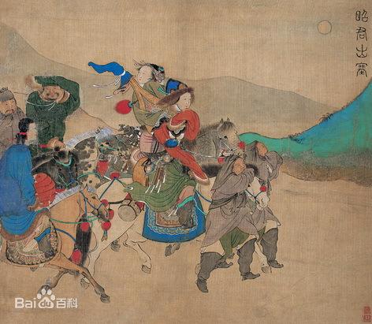
Dealing with Incentive Problems 处理激励问题
运作良好的金融系统有助于解决激励问题。
贷款抵押（collateralization）
管理层绩效依赖于股票表现，比如股票期权
缓解股东与债权人的利益冲突，“权益参与者（equity-kickers）”让债权人分享给与股东的收益、可转换债券给与债权人转股的权利
小知识：人质，古称质子。古代派往敌方或他国去的人质。多为王子或世子等出身贵族的人。秦始皇的父亲秦庄襄王子楚、秦始皇的曾祖父秦昭襄王、战国燕太子丹都曾经做过质子。公主（女人）也曾作为质押，文成公主，昭君出塞等。

Slide 27
金融创新
金融创新不是由任何中央当局规划的，而是产生于企业家和企业的个体行动中。比如信用卡。
金融创新的根本经济动因与其他创新一样，受亚当·斯密“看不见的手”（invisible hand）经济规律的支配作用。
金融创新的主要因素：技术的发展。竞争的需要。

Slide 28
金融市场（Financial Markets）
金融工具基本类型
债务 (固定收益工具，承诺在未来支付固定的现金)
权益 (对企业资产的剩余索取权 ，有限责任)
衍生工具 (它们的价值来源于其他资产的价格，比如期货和期权合约)
按到期期限分类
货币市场（短期债务市场，不到一年）
资本市场（长期债务和权益证券市场）
市场主体执行交易，交易双方不一定相互认识。而且市场主体通常对每项金融交易可能带来的短期收益变化具有相当完善的研究能力和信息处理能力。
市场主体试图通过将其从事的交易标准化来实现规模经济，进而降低金融交易成本。最活跃的市场通常交易的是标准化的合约。 （法博齐等《金融经济学》P94）

Slide 29
按资产分类的市场
固定收益权
剩余索取权
债务工具
优先股
普通股
固定收益证券市场
股票市场
债券市场
普通股股票市场
股票市场是一个好的发明，其重要性在于公司可以向民众发行股票，而发行的过程就是多人从事经济活动的过程。它使得人们的探险精神可以在金融上发挥出来。一家公司可以发股的理念历来已久，古罗马广场的卡托斯神庙就是古罗马人交易股票的场所。里程碑事件是1602荷属东印度公司成立。

Slide 30
债务工具
优先股和普通股
期限不足1年
期限超过1年
货币市场
资本市场
按到期期限分类的市场

Slide 31
衍生工具市场
衍生工具
期权市场
远期合约市场

Slide 32
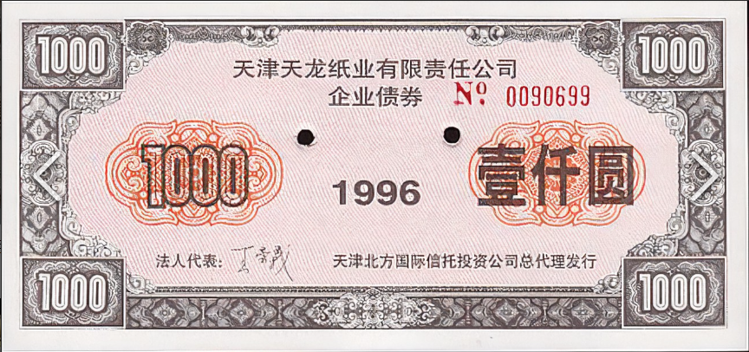
债券市场
债券市场是发行和交易债券的市场。政府或企业通过发行债券进行债务融资，企业或个人通过债券市场进行债券投资。债券是标准格式的债权凭证。

Slide 33
我国债券市场细分
债券大类 | 债券市场细分
政府债 | 国债（记账式、凭证式）
 | 地方政府债券
 | 政府机构债券（中央汇金公司）
中央银行 | 央行票据
金融债 | 政策性金融债（农发行、进出口银行、开发行）
 | 普通金融债（商业银行、财务公司、租赁公司发行）
 | 次级债券（商业银行）
 | 混合资本债券（商业银行）
公司债 | 企业债（包括中期票据企业债）
 | 可转换债券
 | 集合票据（中小企业）
国际开发机构债券 | 亚洲开发行等发行的债券
资产支持证券 | 资产支持证券

Slide 34
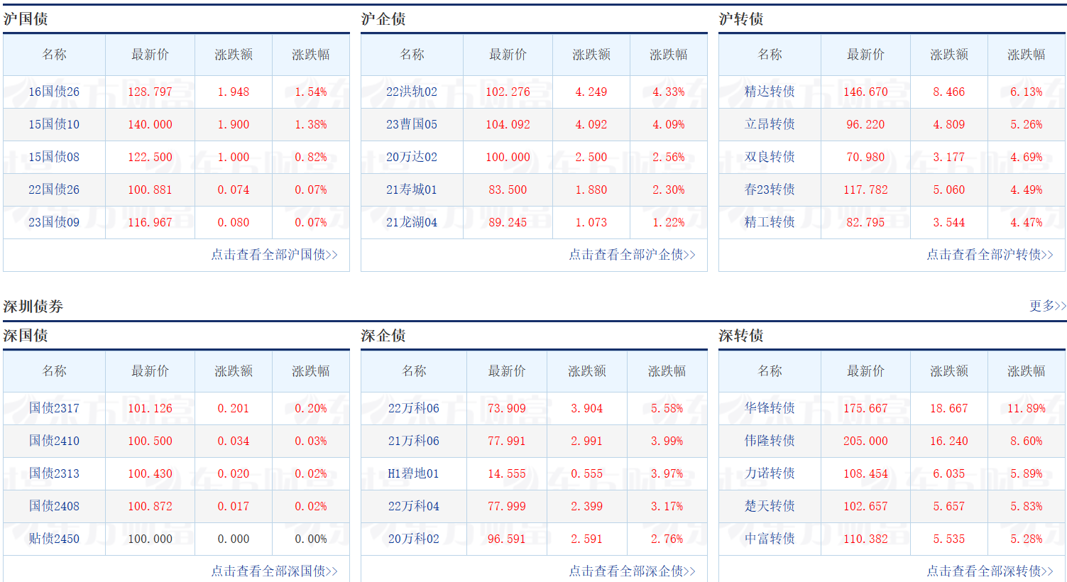

Slide 35
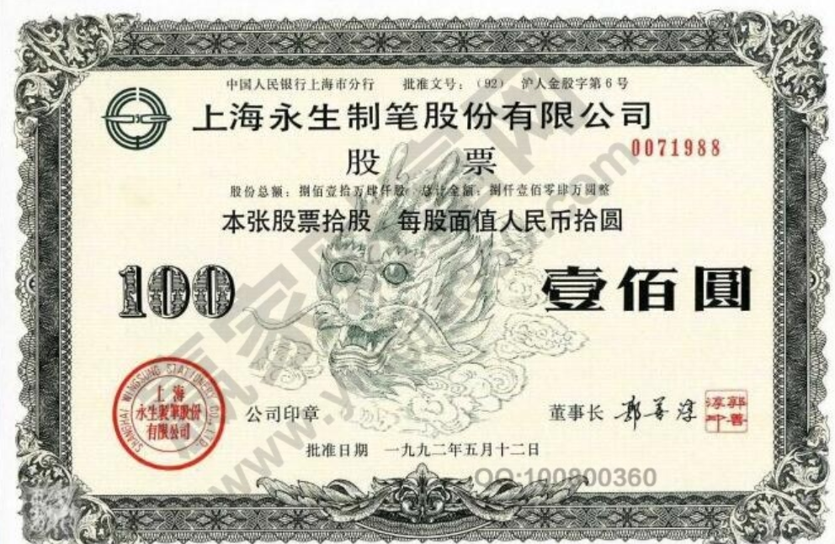
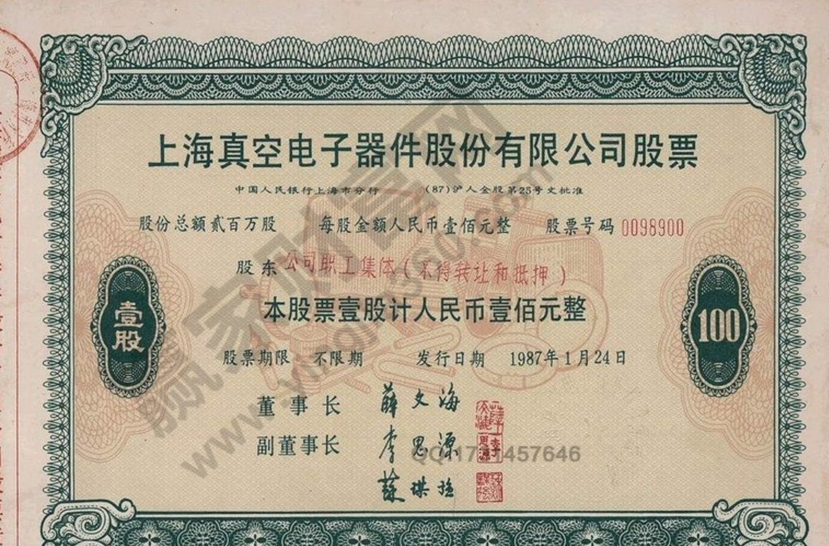
股票市场
股票市场是发行和交易股票的市场。企业通过发行股票进行股权融资，企业或个人通过股票市场进行股票投资。股票是标准格式的所有权凭证。
视频：荷兰股票市场

Slide 36
我国股票市场的层次划分
板块 | 具体交易所 | 创立时间 | 定位 | 代表公司
主板 | 上交所主板 | 1990 | 大型成熟企业 | 贵州茅台、工商银行
 | 深交所主板 | 1991 | 大型成熟企业 | 美的、万科
 | 原深交所中小板（2021.2并入主板） | 2004 | 中小型高成长企业 | 海康威视、分众传媒
 | 北交所 | 2021 | 服务创新型中小企业 | 鼎智科技、曙光数创
创业板 | 深交所 | 2009 | 创业型企业、高成长企业 | 宁德时代、迈瑞医疗
科创板 | 上交所 | 2019 | 中小科技创新企业 | 航天宏图、中芯国际
新三板 | 全国股转系统 （基础层/创新层） | 2012 | 中小微企业股份转让 | 北京时代、现代农装
新四板 | 区域性股权市场 | 2017 | 地方中小微企业 | 迈童科技、国富光启

Slide 37
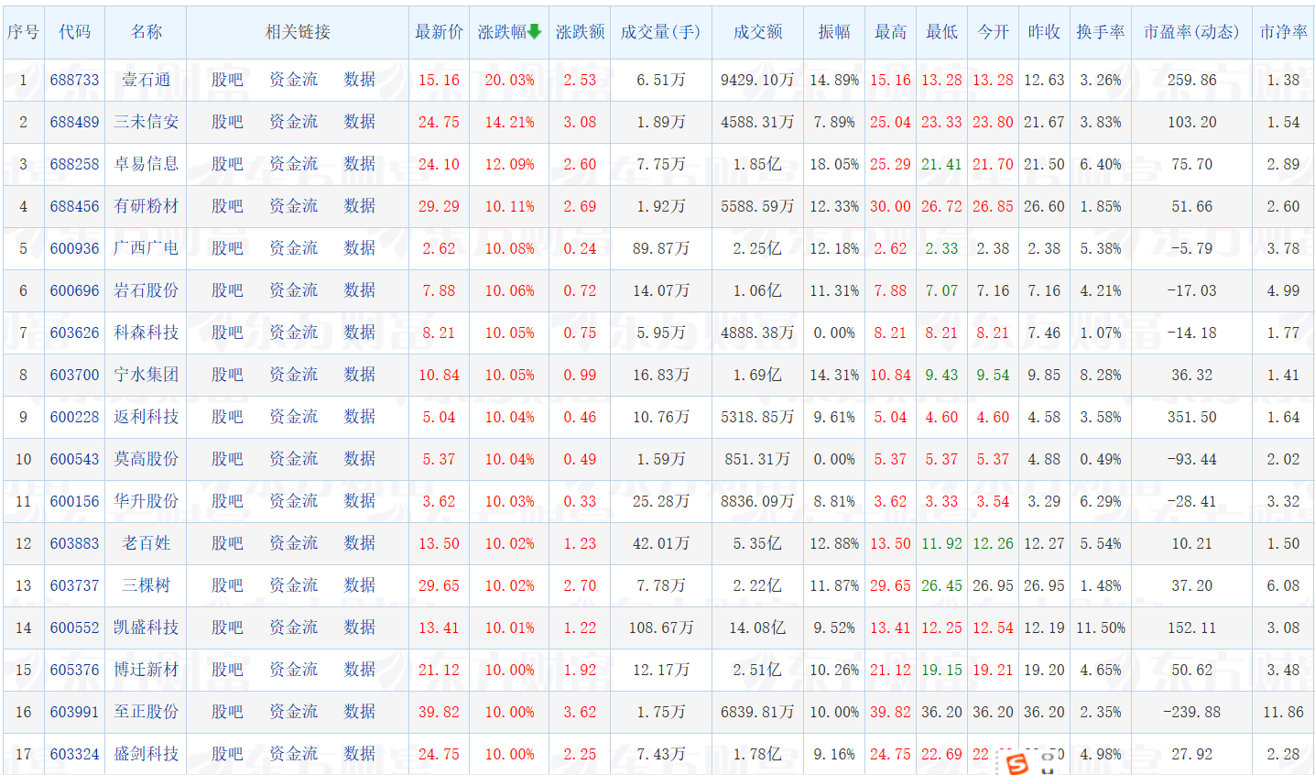
股票市场（A股沪市）

Slide 38
金融资产价格和利率
无风险资产的利率
汇率
风险资产收益率
市场指数

Slide 39
利率
利率（interest rate ）是固定收益工具所承诺的收益率。举例：银行住房按揭贷款利率为5%，借100万，利息5万。
不同借贷关系具有不同的利率。比如:
抵押贷款利率
商业贷款利率等
利息是对人们递延消费的价格或补偿。利率是消费、投资决策的重要变量。
利率水平的决定因素包括：
记账单位（ Unit of account ）：主要指货币单位
期限（ Maturity ）
违约风险（ Default risk ）

Slide 40
利率水平的影响因素：记账单位
固定收益工具只有在自己国家货币记账下，才是无风险的，利率随着记账货币的变化而变化。假设你是日本投资者，投资金额15000 ¥。可投资1年期日元政府债券，利率为3%，同期英国国债为9%，当前汇率为150 ¥/£。
日本
英国
现在
150 ¥/£
15000 ¥
£100
未来的汇率是不确定的！
1.73% ¥/¥
3% ¥/¥ (直接投资)
9%£/£
150 ¥/£
15450 ¥
16350 ¥
£109
1年后
15260 ¥
140 ¥/£

Slide 41
利率水平的影响因素：到期期限
美国国债的收益率曲线
反转的期限结构给出了未来经济衰退的信息吗？

Slide 42
利率水平的影响因素: 违约风险

Slide 43
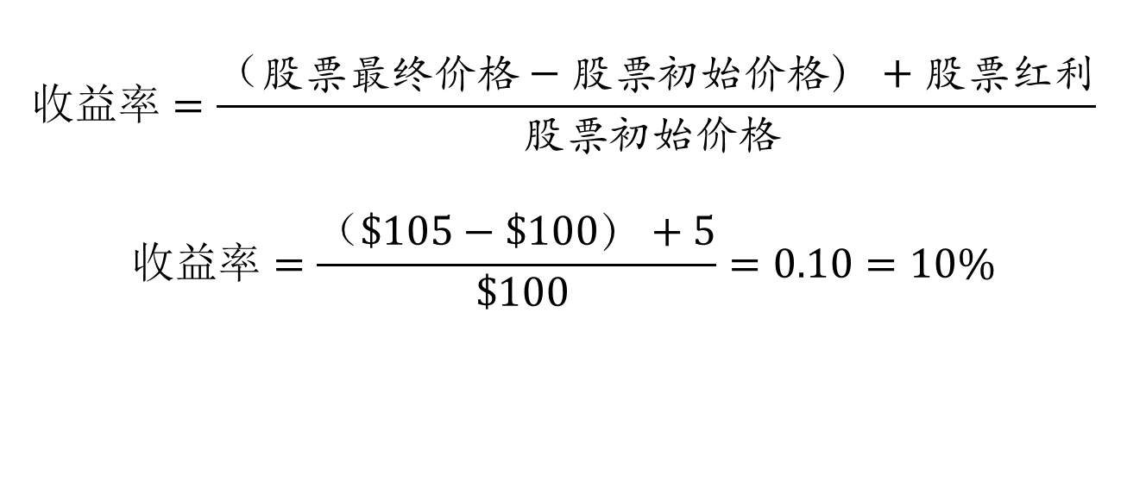
风险资产收益率
利率指固定收益证券承诺的收益率。而不动产、股票、艺术品投资对未来并不承诺明确的回报。
资本利得收益(Capital gain or loss)
红利收益
(Dividend payments)

Slide 44
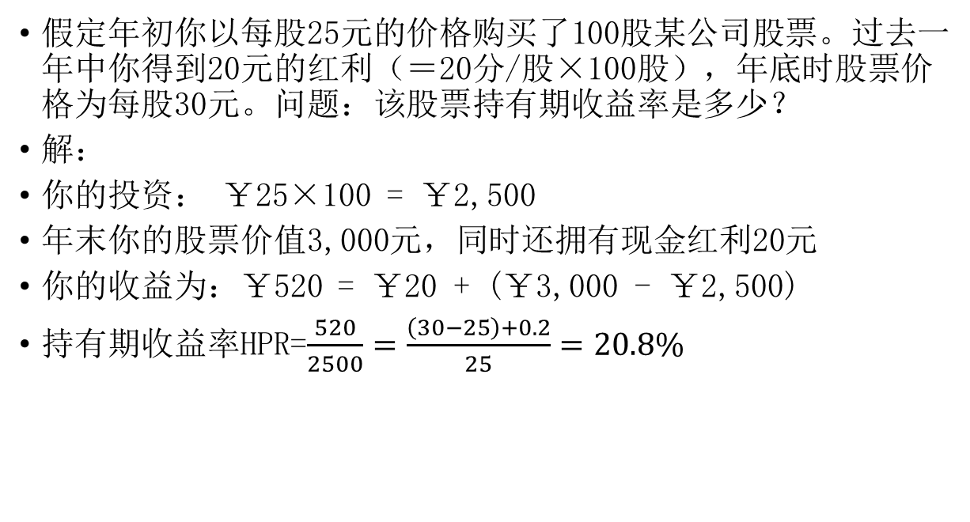
课堂练习
假定年初你以每股25元的价格购买了100股某公司股票。过去一年中你得到20元的红利（＝20分/股×100股），年底时股票价格为每股30元。问题：该股票持有期收益率是多少？
解：
你的投资： ￥25×100 = ￥2,500
年末你的股票价值3,000元，同时还拥有现金红利20元
你的收益为：￥520 = ￥20 + (￥3,000 - ￥2,500)
持有期收益率HPR=$\frac{520}{2500}=\frac{\left(30−25\right)+0.2}{25}=20.8\%$
Notes:
I find that it is worth pointing out to students that it does not matter if you sell the shares at $30 or just hold, (ignoring taxes). It’s a good way to reinforce earlier discussions about opportunity cost.

Slide 45

市场指数
指数是衡量资产价格总体水平的指标。
比如道琼斯工业指数（DJI），标准普尔500指数（SP500）

Slide 46
构建股票价格指数
Company 成份股 | 股票价格 |  | NO. of Shares | 市场价值
 | Base Year 基 期 | Now 报告期 |  | Base Year 基 期 | Now 报告期
IBM | $100 | $50 | 200 mill. | $20 bill. | $10 bill.
APPLE | $50 | $110 | 100 mill. | $5 bill. | $11 bill.
总计 |  |  |  | $25 bill. | $21 bill.

Slide 47
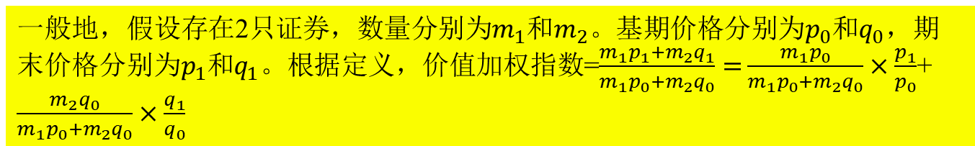
Company 成份股 | 股票价格 |  | NO. of Shares | 市场价值
 | Base Year 基 期 | Now 报告期 |  | Base Year 基 期 | Now 报告期
IBM | $100 | $50 | 200 mill. | $20 bill. | $10 bill.
APPLE | $50 | $110 | 100 mill. | $5 bill. | $11 bill.
总计 |  |  |  | $25 bill. | $21 bill.
当前股票平均价格
DJI-Type Index=
*基点
基期年的平均股价
(50+110)/2
=
*100
=106.67
(100+50)/2
( IBM权重 *
IBM当前股价
S&P-Type Index=
IBM基准年股价
APP当前股价
)
+ APP权重 *
*基点
APP基准年股价
=
(20/25*50/100+5/25*110/50)*100=84
一般地，假设存在2只证券，数量分别为$m_{1}$和$m_{2}$。基期价格分别为$p_{0}$和$q_{0}$，期末价格分别为$p_{1}$和$q_{1}$。根据定义，价值加权指数=$\frac{m_{1}p_{1}+m_{2}q_{1}}{m_{1}p_{0}+m_{2}q_{0}}=$ $\frac{m_{1}p_{0}}{m_{1}p_{0}+m_{2}q_{0}}×\frac{p_{1}}{p_{0}}$+ $\frac{m_{2}q_{0}}{m_{1}p_{0}+m_{2}q_{0}}×\frac{q_{1}}{q_{0}}$

Slide 48
美国股市收益率的历史表现
名义美元
实际美元
5520
1828
55.38
39.07
14.25
613
203
6.15
4.34
1.58
Log scale
1
Source: Ibbotson Associates

Slide 49
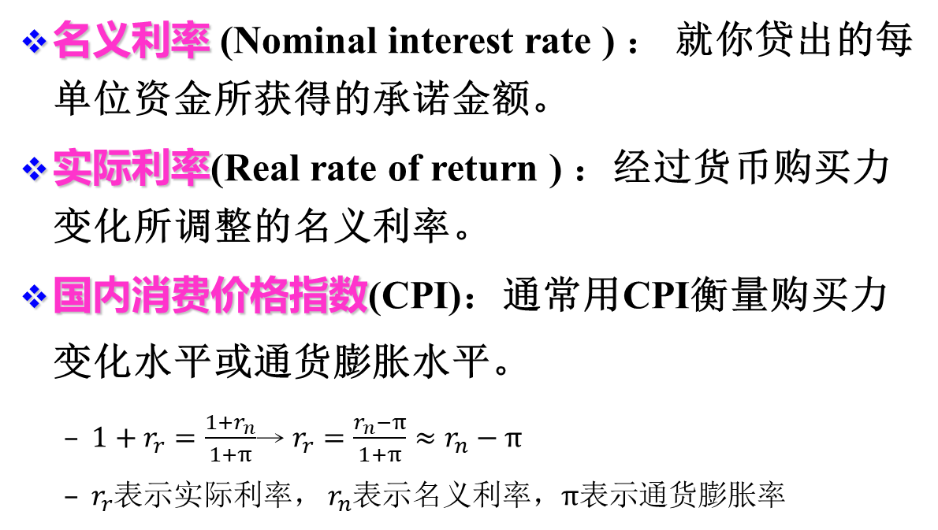
通货膨胀与实际利率
名义利率 (Nominal interest rate ) ： 就你贷出的每单位资金所获得的承诺金额。
实际利率(Real rate of return ) ：经过货币购买力变化所调整的名义利率。
国内消费价格指数(CPI)：通常用CPI衡量购买力变化水平或通货膨胀水平。
${1+r}_{r}=\frac{{1+r}_{n}}{1+π}$→ $r_{r}=\frac{r_{n}−π}{1+π}≈r_{n}−π$
$r_{r}$表示实际利率， $r_{n}$表示名义利率，$π$表示通货膨胀率
举例：名义利率为8%，通涨率为5%，则实际利率=（8%-5%）/（1+5%）=2.857%。

Slide 50
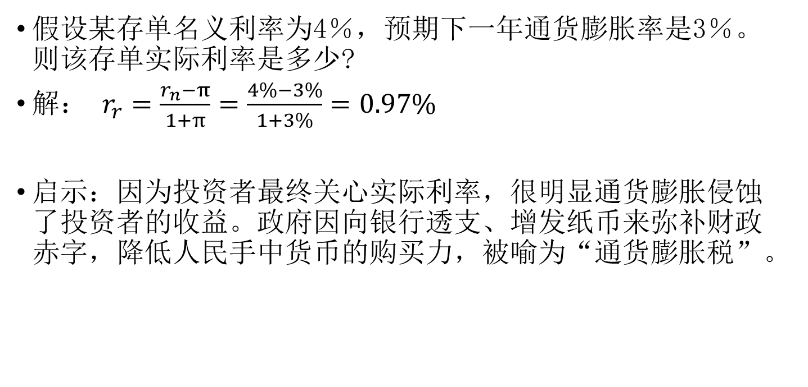
课堂练习
假设某存单名义利率为4％，预期下一年通货膨胀率是3％。则该存单实际利率是多少?
解： $r_{r}=\frac{r_{n}−π}{1+π}=\frac{4\%−3\%}{1+3\%}=0.97\%$
启示：因为投资者最终关心实际利率，很明显通货膨胀侵蚀了投资者的收益。政府因向银行透支、增发纸币来弥补财政赤字，降低人民手中货币的购买力，被喻为“通货膨胀税”。

Slide 51
收益率水平的基本决定因素
资本品的生产率
资本品生产率的不确定性
人们的时间偏好水平
人们的风险厌恶水平

Slide 52
金融中介（Financial Intermediaries）
金融中介是指向客户提供金融产品和服务的企业或机构，而这些金融产品和服务无法直接通过证券市场交易更有效地获得。比如
商业银行
证券公司
投资公司
保险公司
等等
视频和资料：银行起源、保险公司起源

Slide 53
附录：我国早期的金融中介
两汉的信用以货币借贷为主要形式，而且主要是由私人办理。汉代放款的人，有商人、地主、王公贵族，还有子钱家。子钱家是专门从事放款收息的人，实际同商人、地主、王侯一样，都是高利贷者。商人资本和高利贷资本的结合，是封建经济条件下私人信用的特点。放款的对象，除了农民、手工业者、城市平民外，也有王公贵族、官僚地主，甚至有朝庭重臣。
典质是产生于南北朝的专门经营放款的金融机构。典质由寺庙经营，办理抵押放款和质押放款。南北朝时，佛教深得统治阶级的信仰，寺庙遍布全国。寺庙因受统治阶级的重视，受到免役、免税等特殊优待，自帝王至平民又对寺庙大量施舍土地钱财。因此，寺庙十分富有，遂凭借其优厚的财力发放贷款，进行高利盘剥。官僚地主达官贵人也将其私蓄委托于寺庙贷放营利。所以，那时的寺庙成了办理存放款的高利贷场所。

Slide 54
附录：我国早期的金融中介（续）
唐朝时期，商业发达，商人经常携带大量现钱到市场买卖货物，既不方便，又不安全，于是便存入商店，由商店代为保管，也有存入药店或外国人开的波斯店的，这便是最早的存款和保管业务。在这些商店、药店中，有一种接近于专门办理存款业务的机构，就是寄附铺，还在柜坊。寄附铺以办理存款为主要业务，兼营商业，这是最早的存款机构。
由于存款业务的扩大，一种重要的信用工具产生了，这就是书贴。书帖可以说它是世界上最早的支票，它是存户向寄附铺或柜坊发出的要求付款的通知书，上面写有付款数量、收款人姓名、出贴人姓名、出贴日期等项。

Slide 55
商业银行
商业银行（commercial bank）是古老的金融机构，是以追求最大利润为目标，向客户提供多种金融服务的特殊的金融企业。
商业银行主要服务
货币兑换
清算和结算
吸纳存款和发放贷款
在有些国家，银行还提供基金、保险、甚至承销服务，故被称作全能银行。
资产（万元） | 负债（万元）
未偿还贷款：2800 | 存款：3000
政府债券：200
准备金：300 | 净资产：300
总计：3300 | 总计：3300

Slide 56
《中华人民共和国商业银行法》（1995）规定：
第二条 本法所称的商业银行是指依照本法和《中华人民共和国公司法》设立的吸收公众存款、发放贷款、办理结算等业务的企业法人。
第三条 商业银行可以经营下列部分或者全部业务：
（一）吸收公众存款；
（二）发放短期、中期和长期贷款；
（三）办理国内外结算；
（四）办理票据承兑与贴现；
（五）发行金融债券；
（六）代理发行、代理兑付、承销政府债券；
（七）买卖政府债券、金融债券；
（八）从事同业拆借；
（九）买卖、代理买卖外汇；
（十）从事银行卡业务；
（十一）提供信用证服务及担保；
（十二）代理收付款项及代理保险业务；
（十三）提供保管箱服务；
（十四）经国务院银行业监督管理机构批准的其他业务。
经营范围由商业银行章程规定，报国务院银行业监督管理机构批准。
商业银行经中国人民银行批准，可以经营结汇、售汇业务。
第四条 商业银行以安全性、流动性、效益性为经营原则，实行自主经营，自担风险，自负盈亏，自我约束。商业银行依法开展业务，不受任何单位和个人的干涉。商业银行以其全部法人财产独立承担民事责任。

Slide 57
商业银行具有悠久的历史
最早的银行出现在文艺复兴时期的意大利，从货币兑换者演变而来。期初银行的功能主要是清算和结算。Bank一词来源于15世纪古意大利语banca（条桌），英语长条凳（bench）的意思。
银行的经济作用：（1）提供流动性；（2）帮助解决贷款中的道德风险问题；（3）防止监督中的搭便车问题。
如果（不管有无道理）许多储户同时对银行失去信心，他们力图马上提取自己的全部资金。而银行肯定没有足够的钱，因为大部分钱以贷款形式贷出去了。这种情况被称为银行挤兑（bank run）。防止挤兑的措施：（1）央行最后贷款者作用；（2）法定准备金制度；（3）法定资本金制度；（4）存款保险制度。
视频。

Slide 58
其他存款储蓄机构
储蓄机构：储蓄银行，储蓄和贷款协会（S＆L），信用合作社
在美国，储蓄机构
与商业银行竞争
专门从事住房抵押贷款和消费贷款

Slide 59
投资银行
又称证券公司，是指帮助企业、政府和其他主体发行证券筹集资金（IPO，SEO），或提供并购服务的金融机构。
为企业并购提供便利，同时又发起企业并购。
包销：按照事前确定的价格购买证券
1933年《格拉斯-斯蒂格尔法案》禁止商业银行从事证券发行活动。

Slide 60
附：我国法律对证券公司的规定
证券公司是指依照《公司法》和《证券法》设立的经营证券业务的有限责任公司或者股份有限公司。
按照《证券法》，我国证券公司的业务范围包括：
证券经纪，证券投资咨询，与证券交易，证券投资活动有关的财务顾问，证券承销与保荐，证券自营，证券资产管理及其他证券业务。
附：国子软件股票发行案例

Slide 61
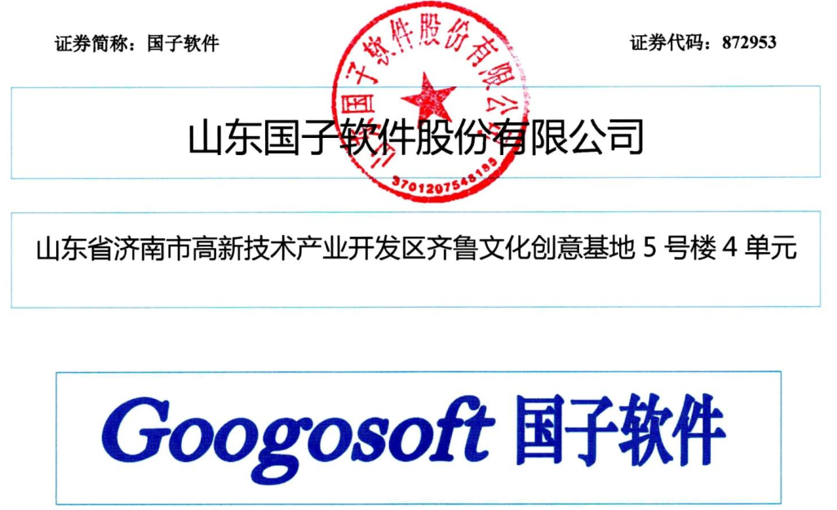
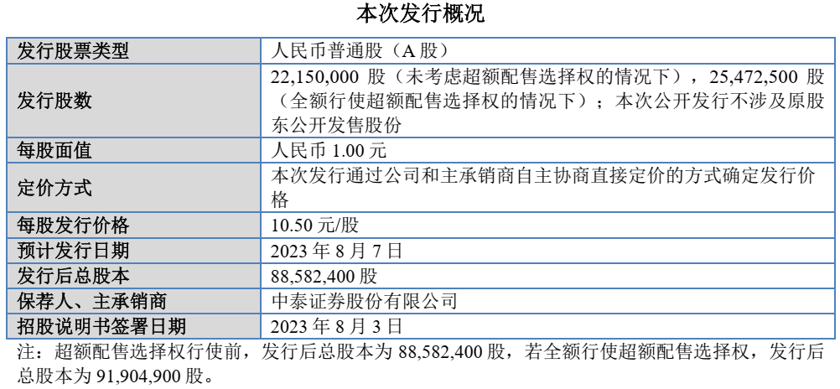

Slide 62
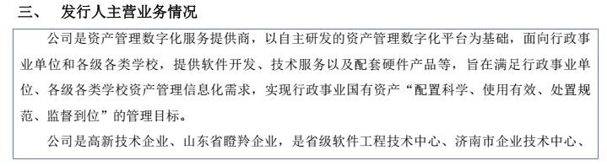
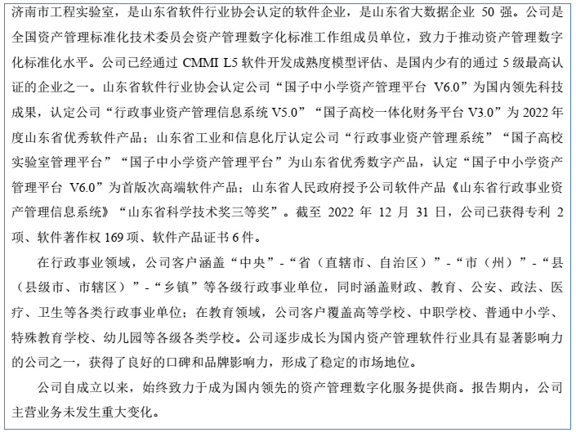
按照硅谷的解释，“瞪羚企业”是指高成长型企业，它们具有与“瞪羚”共同的特征——个头不大、跑得快、跳得高，这些企业不仅年增长速度能轻易超越一倍、十倍、百倍、千倍以上，还能迅速实现IPO。
一个地区的瞪羚企业数量越多，表明这一地区的创新活力越强，发展速度越快。

Slide 63
保险公司
是指销售保险产品，为客户提供保险服务的金融机构。
在我国，是指经国务院保险监督管理机构批准设立，并在境内依法登记注册的中资保险公司和外资保险公司。
家庭和企业通过购买保险单，而在特定事件发生时获得现金补偿，从而转移了风险。
保费（ Premiums ）
财产和意外伤害保险：承保意外、盗窃或火灾
健康和残疾保险：涵盖疾病或无能力工作
人寿保险：承保死亡

Slide 64
养老金和退休基金
养老金计划的功能是用社会保障退休金和私人储蓄相结合来替代一个人的退休前收入。退休金计划可以由雇主、工会或个人进行缴存。
固定缴费型
（ Defined-contribution pension plan ）
固定收益型
（ Defined-benefit pension plan ）

Slide 65
共同基金
投资组合以一群投资者的名义购买，并由专业投资公司或其他金融机构管理的资产组合，具体包括股票、债券以及其他资产等。
可分割性、记录保存、收入再投资、投资有效分散
开放式共同基金和资产净值(net asset value)
封闭式共同基金

Slide 66
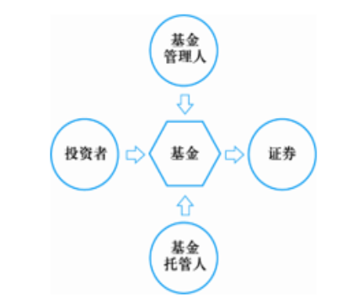
我国对投资基金的定义
证券投资基金，是指通过发售基金份额，将众多不特定投资者的资金汇集起来，形成独立财产，委托基金管理人进行投资管理，基金托管人进行财产托管，由基金投资人共享投资收益、共担投资风险的集合投资方式。基金管理机构和托管机构分别作为基金管理人和基金托管人，一般按照基金的资产规模获得一定比例的管理费收入和托管费收入。

Slide 67

风险投资企业（VC）
为管理经验不足的创业公司提供融资和建议。
“上市”退出
财经频道于2014年12月26日22点档全新推出创新节目《创业英雄汇》。《创业英雄汇》是财经频道自创模式的青年创业励志节目，创新采用双现场演播室形式构筑起新颖独特的舞美空间。

Slide 68
资产管理公司
为个人、公司和政府提供关于共同基金、养老基金和其他资产组合的咨询和管理。
其他类金融机构：保理公司、融资租赁公司、典当行等

Slide 69
信息服务企业
许多金融服务公司提供作为其主要活动的副产品的信息，但也有一些公司专门提供信息。
评级机构：为证券提供服务的穆迪和标准普尔公司，以及为保险行业提供服务的贝斯特的公司
金融数据分析：彭博社和路透社
共同基金绩效统计数据分析：理柏、晨星和SEI公司

Slide 70
中央银行
通过影响某些金融市场变量（例如本国货币的供给量）来促进公共政策目标的实现。
中国人民银行，美联储，英格兰银行..…..
一个国家支付系统的核心：本币供应和银行清算体系。

Slide 71
政府和准政府组织
特定功能的金融中介
中央银行
通过使融资更容易获得或者为不同类型的债务工具提供担保，来激励特定的经济活动。
对银行存款提供保险：通过避免金融系统的部分或全部崩溃，来促进经济稳定。
中国三大政策性银行：农发展、进出口、国开发（国开证券）

Slide 72
政府和准政府组织
区域性组织和全球性组织
位于瑞士巴塞尔的国际清算银行（BIS）：促进银行监管的统一
国际货币基金组织 (IMF)
世界银行（World Bank） ：通过在发达国家出售债券为发展中国家的投资项目提供融资

Slide 73
金融基础设施与金融监管
金融基础设施包括
法律和会计程序
交易和结算设施
监管金融体系参与者之间关系的监管结构
交易规则
承担对交易程序进行标准化的功能，使交易成本降到最低水平
会计体系
以标准化格式提供金融信息
可追溯到古巴比伦时期（约公元前2000年），文艺复兴时期意大利的复式记账法

Slide 74
本章小结
金融系统被定义为用于订立金融合约以及交换资产和风险的市场和其他机构的集合。主要用于执行家庭、企业和政府金融决策。
金融功能包括：跨时间和空间转移资源，管理风险和风险配置，清算和结算付款，归集资源并细分股份，提供信息和价格发现，处理激励问题。
金融市场包括债务市场。权益市场和衍生工具 市场。
金融中介即主要业务是向客户提供金融产品和服务的企业或机构，这些金融产品和服务无法直接通过证券市场进行交易而更有效地获取。包括银行、投资银行、保险公司等。
金融基础设施包括法律和会计程序、交易和结算设施的组织构架、监管金融体系参与者之间关系的监管结构。
参考书目： 《金融市场与金融机构》、《微观经济学》、《金融与好的社会》、《金融的逻辑》、 《千年金融史》、《价值起源》、《货币崛起》、《资本战争》。

Slide 75
思考题与讨论题
为什么存在金融中介？
为什么存在股权与债权的区分？
什么是正规金融和非正规金融？
金融与经济增长存在什么关系？
不同金融系统与经济、创新增长的关系？
怎样理解金融科技引发的金融创新？或区块链金融怎样促进金融系统的改变
什么是好的金融系统？怎样实现好的金融系统？

Slide 76
本模块主要知识点汇集
金融学是研究人们在不确定条件下跨期配置资源的学问。
人们通过金融系统实施金融决策。人们金融活动的主要目的是满足其人生偏好。
储蓄的目的是为了未来消费，储蓄以多种财富形式出现。
整个社会的财富属于家庭。
家庭金融决策的金融学称之为家庭金融。企业金融决策的金融学称之为公司金融。
金融系统是金融市场和金融中介等机构的集合，其目的主要用于人们的金融合约的签订以及资产与风险的交换。
金融系统具有清算、资源转移、风险管理、资源集合、提供信息与处理激励问题的功能。

Slide 77
本部分主要知识逻辑导图
实施管道
家庭金融决策
资金流向
有哪些金融决策？
金融系统
功能
市场
中介
服务企业
基础设施
监管机构
什么是金融？
企业金融决策
构成
决策后果
企业财务报表

Slide 78

附录：什么是系统？
系统是一组相互作用或相互关联的实体，它们形成一个统一的整体。一个被环境包围和影响的系统，通过其边界、结构和目的来描述，并在其功能中表达出来。系统是系统理论的研究课题。
(1)为完成一项任务而定期相互作用的一组相互依赖的项目。
(2)既定的或有组织的程序;一个方法。
(3)计算机系统是指运行计算机的硬件和软件组成部分。
(4)信息系统是收集和存储数据的系统。
(5)在Macintosh电脑上，System是System file(系统文件)的缩写，这是每当你启动Macintosh电脑时就会运行的一个重要程序。该系统向在麦金塔上运行的所有其他应用程序提供信息。系统和搜索程序共同构成了Mac OS。
(6)系统通常简单地指操作系统。

Slide 79
附录：金融创新有什么用？
根据Allen(2002)的研究，他们认为互联网技术将从根本上改变金融服务产业和金融市场。什么是电子金融？他们认为是通过电子交流以及及计算进行的而提供的金融服务和市场。
对银行和金融市场来说，互联网的第一个影响是：传统上能够由银行提供的服务可以被其他实体来提供；二是对金融市场的转型，现在不需要物理场所，因此股权、债权以及外汇的交易能够实现全球化。传统IPO采取簿记建档的方式，这是由于信息成本收集太高的缘故，但当搜寻成本降低后，信息技术降低了这些方式相对于距离融资（比如在线拍卖）的优势。
从筹集资金角度看，众筹不是什么新鲜事，在1995年，Spring Street Brewery公司通过在线拍卖筹集资金160万美元，超过3500人购买其股票。在1999年，W.R.Hambrcht公司创立在线拍卖市场（Open IPO）。电子技术的发展导致金融脱媒的加速。Peterson & Rajan(2001)发现小企业似乎比过去更加从距离较远的银行去借款，这是因为银行在信贷据侧方面运用了广密集地运用了通信与信息技术。

Slide 80

两宋时期的金融创新不输欧洲
北宋年间，朝廷设立了很多经济部门，包括交子务、会子务、折博务、检校库、抵当所、常平仓、市易司、内藏库等金融机构。
宋史研究者吴钩在其所著的《宋潮：变革中的大宋文明》一书中就指出，宋代的金融机构，比如设于益州的交子务，是发行和管理四川交子的机构。而设于南宋临安的会子务，是印制、储存和发放东南会子的机构。交子和会子均为宋代的纸币，交子务、会子务的职能运行方式类似于而今的央行机构。
市易司总辖北宋首都汴京与地方的市易务，包括官营贸易，向城乡商人提供担保贷款、抵押贷款，并发行汇票。常平仓本来是北宋的粮食储备机构，在熙宁变法期间，朝廷推行青苗法，就利用常平仓的储备金向农户提供小额抵押贷款。这意味着市易司、常平仓，至少在熙宁变法期间具备了工商银行、农业银行的职责。
有趣的是，南宋初年的名将岳飞也是金融投资的能手。岳飞利用鄂州的公使库、激赏库、备边库等14个库的本钱放贷，每年可收息钱116万多贯，这显然成为了“岳家军” 抗金的重要资源支持。
《宋潮：变革中的大宋文明》 吴钩著 广西师范大学出版社2021年4月

Slide 81
附录：我国金融系统近年来的创新
互联网包括移动互联网、大数据、云计算、区块链等金融科技的出现，催生了第三方支付、直销银行、助贷机构、直贷机构、大数据基金、P2P、众筹（轻松筹、水滴筹）、余额宝等、央行数字货币DCEP等新的金融中介和金融工具。
民营企业包括房地产、互联网企业，如万达、苏宁、京东、阿里巴巴、百度、乐视、小米等纷纷进军银行、支付等金融产业。

Slide 82
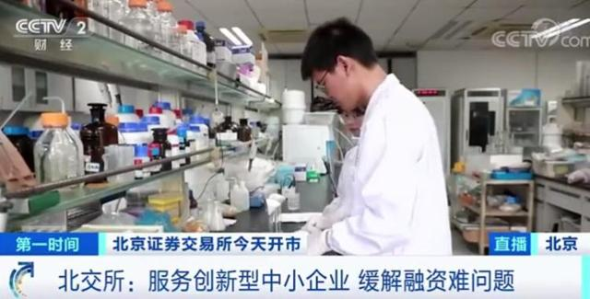
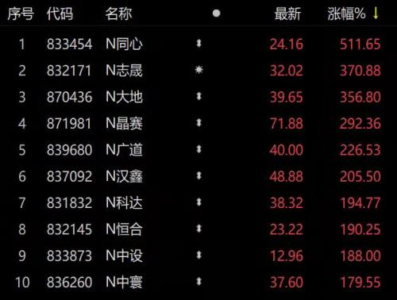
附录：北京证券交易所正式开市
2021年11月15日（周一）上午，北京证券交易所正式开市，这是时隔30年中国大陆地区成立的第三个证券交易所。北交所开市是资本市场改革发展的又一标志性事件。
我国中小企业数量超过4000万家，占企业总数的99%，是市场主体中数量最大、最具活力的企业群体。中小企业、个体工商户贡献了全国50%以上的税收，60%以上的GDP，70%以上的技术创新成果和80%以上的劳动力就业。中小企业如此重要，但是我国目前的金融体系对中小企业的支持还远远不够，融资难融资贵仍然是制约中小企业发展最大的问题。所以，“深化新三板改革，设立北京证券交易所”，就是要突破体制机制上的瓶颈，建设一个专门为创新型中小企业量身打造的证券交易所，探索一条资本市场支持中小企业科技创新的普惠金融之路。
N同心、N大地、N晶赛、N汉鑫、N广道、N恒合等10只个股全部触发临停。

Slide 83
附录：货币职能
货币的第一职能是便利交易，即交换媒介（medium of exchange）职能。没有货币时的交易称为物物交易（barter）。难点是必须满足欲望的双一致性，不满足此条件时，需要多边交易，货币使多边交易变得简单。
原则上，任何一种易于运输和储藏的物品都可以作为交换媒介。品种繁多的物品曾经担当过交换媒介的职能。实际上，被选做货币的东西可以看做一种社会习俗。印第安人：贝壳；南海岛屿：玛瑙壳；二战战俘营及现在很多监狱：香烟。长期以来，黄金是主要货币；目前是纸币；支票等。
人们只有在相信以后可以用货币换到他们所需要的物品或劳务时，才会将他们拥有的东西换为货币。因此，货币要起到交换媒介作用，至少要在一小段时间里保持其价值，这种职能被称为价值储藏职能（store of value）。除了法币（fiat money），其他价值储藏手段包括黄金、土地、公司股票、债券、石油、矿藏。在你不能完全确定将来能用它们换什么时，这些价值储藏都是不安全的。
货币的第三个职能是计价单位（unit of account），它衡量不同物品相对价值的手段和企业经营状况。因此，货币时一种被普遍作为交换媒介、价值储藏和计价单位接受的东西。

Slide 84
货币的层次与货币供应量
M0：现金
M1：M0+旅行支票+支票账户（活期存款），通过银行体系做为现金的东西。
M2：M1+储蓄存款+存款单+货币市场基金+欧洲美元。M2中的资产具有高度流动性，很容易转换为M1。
M3：M2+大额储蓄账户+机构的货币市场共同基金
——《微观经济学》（斯蒂格利茨）
M0与消费变动密切相关，是最活跃的货币;
M1反映居民和企业资金松紧变化，是经济周期波动的先行指标，流动性仅次于M0;
M2流动性偏弱，但反映的是社会总需求的变化和未来通货膨胀的压力状况，通常所说的货币供应量，主要指M2

Slide 85
附录：非洲部落社会没有货币、没有 金融，怎么办？
一直到近代还没有货币，更没有金融产品。一些人类学者到坦桑尼亚的一些部落做研究，发现在那里，山羊和人是主要的财富载体。拥有的山羊越多，就代表过去做的越成功。有的男人会有500只羊，甚至上千只羊，如果你太成功了，有相当于5000只羊的财富，那那么怎么让这 5000只羊不死掉？每天能够活下来？管理的挑战会非常大。这些部落就延伸出一个更珍贵的财富载体——妻子，用妇女做工具。按照当地风俗，可以花100只山羊买一个妻子。当然，这是平均价格，如果姿色好一些、能干一些，价格会更高。如果你有十个妻子，那就说明你这个男人真的非常成功！
以后需要流动性，需要钱去买生活品，买吃的，那怎么办呢？你可以把妻子变现，差不多可以按照原价甚至更高价格卖出去。从这个故事里可以看到，在非洲没有货币、没有金融市场的社会里，他们找到的财富载体是山羊和人。有了金融以后，情况就不同了，人就解放了，特别是妇女被解放了，不需要被作为财富工具了。
来源：陈志武，新浪财经

Slide 86

附录：货币发展简史
货币是最初的金融创新。贸易依赖于一种双方可接受的交换中介。易货贸易的方式阻碍了交易，货币出现便利了交易。
羊
羊
柴
小麦
柴
小麦
产生3种汇率
斧头
产生6种汇率
货币经历了牲口、贝壳、布匹、香烟，金属币、纸币（法定货币）等多种形式。公元前9000年人们以牲畜作为偿付方式，最早的金属货币出现在今土耳其。纸币最早出现在中国。未来比特币等加密货币已在路上。

Slide 87
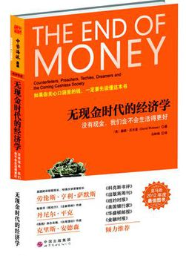
货币发展简史
比特币
天秤币
摩根币
（JPM Coin）
2019.2.14
贝壳、牲畜等
金银铜
铁
山西票号
纸币
（交子）
易货贸易
实物货币
法定货币
电子货币
加密货币
非互联网时代
互联网
区块链

Slide 88
附录：支付手段发展简史
网络银行转账支付
支票
汇票
本票
数字人民币
手机银行支付
实物
支付
货币
支付
银行
转账支付
网络银行转账支付
第三方
支付
数字货币
加密货币
密码支付
刷脸
支付
声纹
支付
非互联网时代
互联网和移动互联网时代
区块链时代

Slide 89
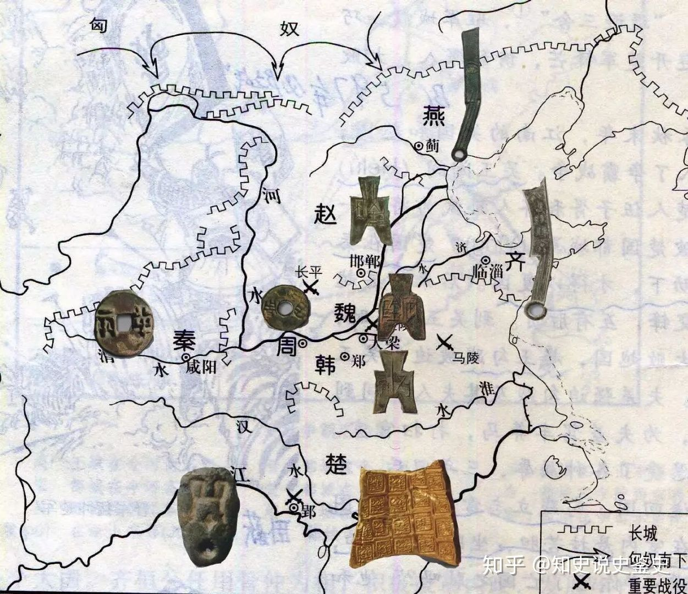
秦朝对文字、货币、度量衡、语言的统一
秦统一六国之前六国钱币不统一物资交换很不方便还要进行换算，韩赵魏三国使用的是布币，燕齐地区是用刀币，楚国是使用郢爯、蚁鼻钱。秦国是圆形方孔钱。圆形方孔钱由于它小巧玲珑携带方便且符合中国古代天圆地方的哲学思想所以很快就流行开来。

Slide 90
附录：股票市场发展简史
最早的合伙概念源于大航海时代，因为当时出海是件高风险的事，最早崛起的大国也受益于这种投资模式，因为依据当时的原始资本积累，即便是国王都不一定能够承受这种投资风险。
据文献记载，早在1611年就曾有一些商人在荷兰的阿姆斯特丹进行荷兰东印度公司的股票买卖交易，形成了世界上第一个股票市场，即股票交易所。目前，股份有限公司已经成为资本主义国家最基本的企业组织形式；股票已经成为资本主义国家企业筹资的重要渠道和方式。
资料来源：《价值起源》
视频：荷兰股票起源

Slide 91
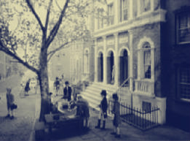
附录：梧桐树协定与纽约证交所起源
据说1792年5月17日，美国24名经纪人在华尔街的一棵梧桐树下聚会，商订一项协议，约定每日在梧桐树下聚会从事证券交易并订出了交易佣金的最低标准及其他交易条款。
该协定被称为“梧桐树协定”（Buttonwood Agreement） 。梧桐树协定协定的初衷是为了在投资者之间建立信任关系。事实上这24位在协议上签了字的经纪人组成了一个独立的、享有交易特权的有价证券交易联盟。
梧桐树协定是纽约证券交易所的雏形，1792年5月17日由此成为纽约证券交易所的诞生日。不幸的是，梧桐树于1865年6月14日在闪电和雷鸣中被狂风暴雨所击倒。时至今日，《经济学人》的金融专栏仍名为“梧桐树专栏”。

Slide 92
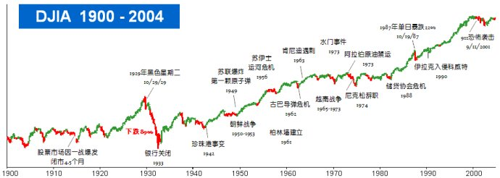
附录：道琼斯指数百年走势

Slide 93
附录：期货市场的历史
期货最先源于日本，由于大米的产地与需求聚集的城市有距离，同时运输生产的诸多不确定性，为了锁定利润减小波动，大米商首先承担了做市商的角色。

Slide 94
附录：我国早期的金融中介
两汉的信用以货币借贷为主要形式，而且主要是由私人办理。汉代放款的人，有商人、地主、王公贵族，还有子钱家。子钱家是专门从事放款收息的人，实际同商人、地主、王侯一样，都是高利贷者。商人资本和高利贷资本的结合，是封建经济条件下私人信用的特点。放款的对象，除了农民、手工业者、城市平民外，也有王公贵族、官僚地主，甚至有朝庭重臣。
典质是产生于南北朝的专门经营放款的金融机构。典质由寺庙经营，办理抵押放款和质押放款。南北朝时，佛教深得统治阶级的信仰，寺庙遍布全国。寺庙因受统治阶级的重视，受到免役、免税等特殊优待，自帝王至平民又对寺庙大量施舍土地钱财。因此，寺庙十分富有，遂凭借其优厚的财力发放贷款，进行高利盘剥。官僚地主达官贵人也将其私蓄委托于寺庙贷放营利。所以，那时的寺庙成了办理存放款的高利贷场所。

Slide 95
附录：我国早期的金融中介（续）
唐朝时期，商业发达，商人经常携带大量现钱到市场买卖货物，既不方便，又不安全，于是便存入商店，由商店代为保管，也有存入药店或外国人开的波斯店的，这便是最早的存款和保管业务。在这些商店、药店中，有一种接近于专门办理存款业务的机构，就是寄附铺，还在柜坊。寄附铺以办理存款为主要业务，兼营商业，这是最早的存款机构。
由于存款业务的扩大，一种重要的信用工具产生了，这就是书贴。书帖可以说它是世界上最早的支票，它是存户向寄附铺或柜坊发出的要求付款的通知书，上面写有付款数量、收款人姓名、出贴人姓名、出贴日期等项。

Slide 96
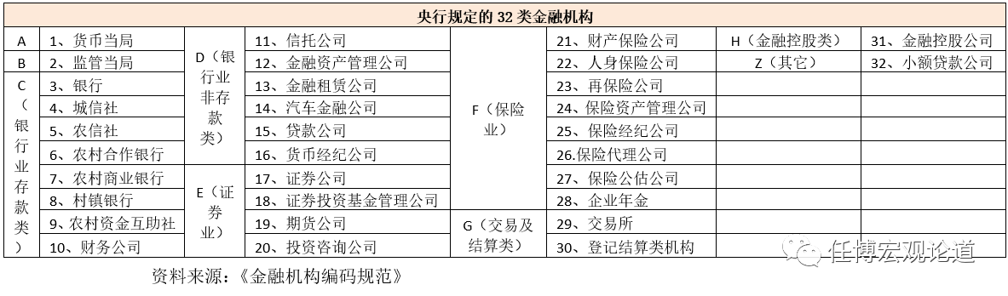
我国金融机构和类金融机构
目前基本认为“类金融机构”主要包括七类金融组织，即小贷公司、融资担保公司、区域性股权市场、典当行、融资租赁公司、商业保理公司和地方AMC

Slide 97
附录：美国投行的历史
华尔街最早是商业票据贴现交易的地方。美国的铁路建设促进了债券市场的完善，同时也培养了世界级的投行，现代美国有历史的投行，要么就是当初的实业资本转金融资本来的，要么就是得益于不同时期金融创新发展起来的。

Slide 98
附录：西班牙伊莎贝拉女王资助哥伦布 可视为最早的风投VC
最早的VC可追溯至15世纪西班牙伊莎贝拉女王。1484年哥伦布前往谒见葡萄牙国王，希望国王资助他的船队向西航行，寻找前往东亚的新航道。由于资金需求大，报酬无保障，哥伦布遭到葡萄牙国王拒绝。带着他的想法，又找到意大利、法国和英国的投资者，也遭到拒绝。
于是到刚刚统一的西班牙，找到当时在位的费迪南德（Ferdinand）和伊莎贝拉（Isabella）碰碰运气。他聘请了经验丰富的说客，终于说服女王投资。后来的事情大家都知道了，伊莎贝拉就像买中了乐透，哥伦布的发现让西班牙人征服了美洲，除了开采金矿银矿，还种起蔗糖和烟草。
资料来源：《人类简史》

Slide 99
附录：金融系统对经济增长的作用
对未来的信任
信用
支付给承包商
新的面包店
能够偿还贷款的面包
没有面包店
没有面包
没有承包商
没有钱
创业者的困境
现代经济的奇妙循环
资料来源：《人类简史》

Slide 100
附录：荷兰人成功的秘诀，就在于信贷
荷兰人对于陆战兴趣不大，因此就付钱请了雇佣兵来负责和西班牙人打仗。至于荷兰自己，则是船越建越大，开始往海上发展。虽然佣兵或大型战船都所费不赀（zi），但当时荷兰人取得了欧洲新兴金融系统的信任(同时西班牙国王则恣意背叛这些信任),于是比强大的西班牙帝国更容易取得资金提供给各个远征队。
金融家提供荷兰人足够的信贷，让他们得以建立军队和舰队。这些军队和舰队让荷兰控制了全球贸易路线。这样一来，就产生了极可观的利润。有了这些利润，荷兰人能够偿还贷款，也更加强了金融家对他们的信任。阿姆斯特丹不仅很快成了欧洲首屈一指的重要港口，更是欧洲的金融圣地。那么，荷兰人到底是怎样赢得了金融体系的信任?
首先，他们坚持准时、全额还款，让贷款人借款给他们的风险降低。
其次，荷兰司法独立，而且保护个人权利特别是私有财产权。相较之下，独裁国家不愿保障个人和其财产，于是资本也就一点一滴离开，流向那些愿意遵守法制、保护私有财产的国家。
资料来源：《人类简史》

Slide 101
金融系统的激励功能
有媒体公开了2021年CEO薪酬调查，其中马斯克作为特斯拉CEO的年收入是最高的，超过了100亿美元，这应该是有史以来收入最高的CEO了，真的是“打工仔”天花板。
亚军是特斯拉的竞争对手Rivian的CEO斯卡林格，其年收入高达23亿美元，第三名是苹果CEO库克，年薪高达8.53亿美元，而马斯克的收入逼近遥遥领先库克超过10倍，最关键是剩下13名CEO加起来的总薪酬也仅为马斯克的一半。
马斯克之所以薪酬比较高，主要原因还是因为马斯克的薪酬架构中存在股票期权比较多，这些股票期权为马斯克增加了780亿美元的财富，让马斯克的总财富水平达到了2690亿美元。

Slide 102
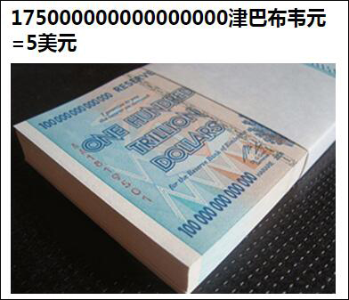
附录：津巴布韦的恶性通货膨胀
本世纪初津巴布韦发生了非常可怕的恶性通胀，大量超发货币导致该国货币一再贬值，到2008年5月，津巴布韦央行不得不发行面值1亿元和5亿元的钞票，之后甚至出现了面值100兆的钞票，但价值却只有25美元。
《经济学人》杂志给出的说法是：“国际货币基金公布的数据显示，津巴布韦通胀率已经达到500000000000%，而约翰霍普金斯大学的高级研究员史蒂夫-汉克所公布的数据则是89700000000000000000000%。”

Slide 103
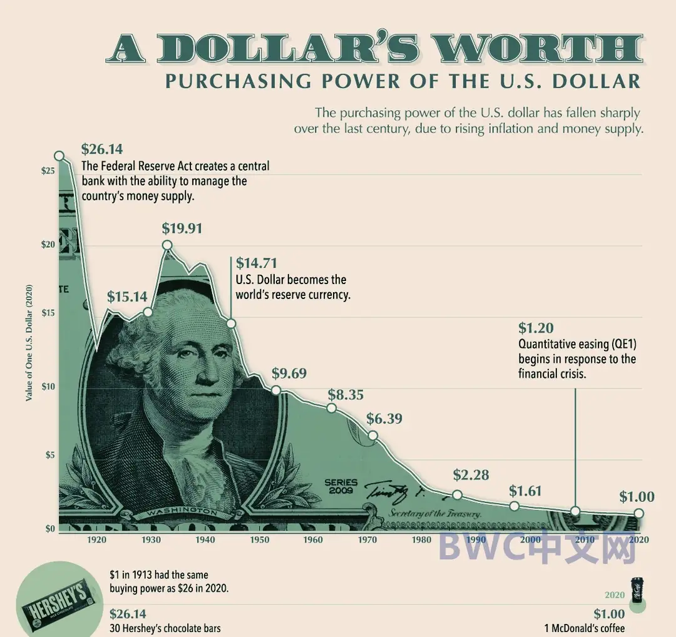

Slide 104
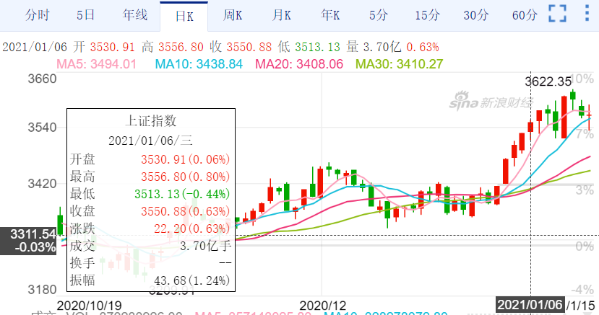
附录：股市的信息揭示作用
2021年1月6日美国发生冲击占领国会的事件，很多人担心美国的危机是否外溢。但上证指数波澜不惊。2021年1月13日美国驻联合国大使克拉夫特计划访问台湾。

Slide 105
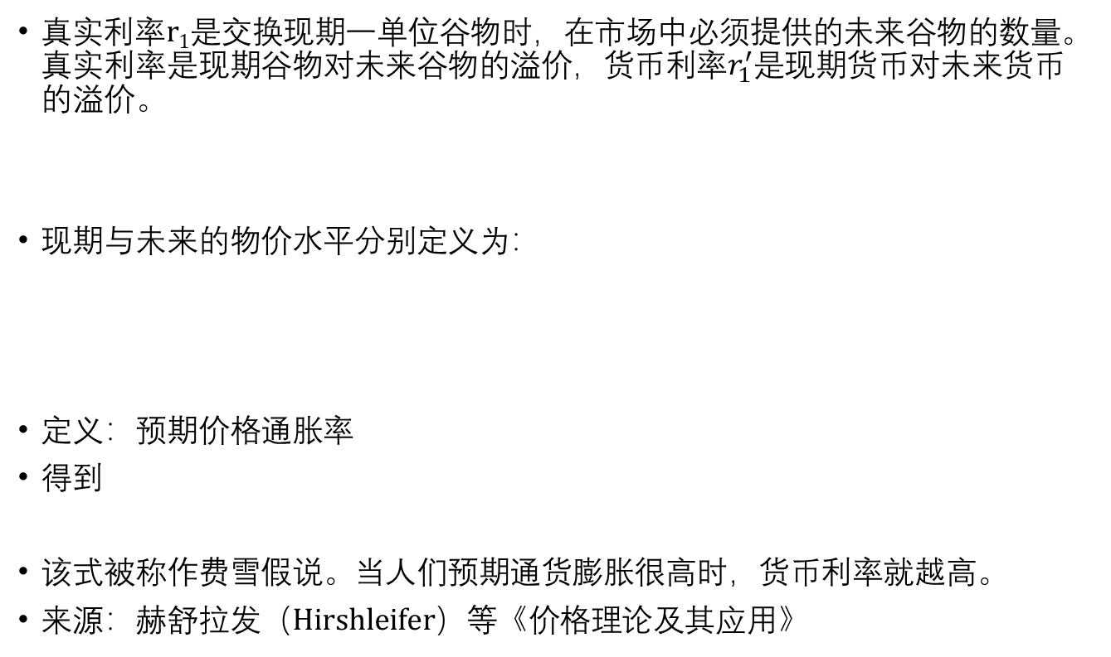
附录：真实利息与货币利息：考虑通货膨胀
真实利率r₁是交换现期一单位谷物时，在市场中必须提供的未来谷物的数量。真实利率是现期谷物对未来谷物的溢价，货币利率$r_{1}^{′}$是现期货币对未来货币的溢价。
现期与未来的物价水平分别定义为：
定义：预期价格通胀率
得到
该式被称作费雪假说。当人们预期通货膨胀很高时，货币利率就越高。
来源：赫舒拉发（Hirshleifer）等《价格理论及其应用》

Slide 106
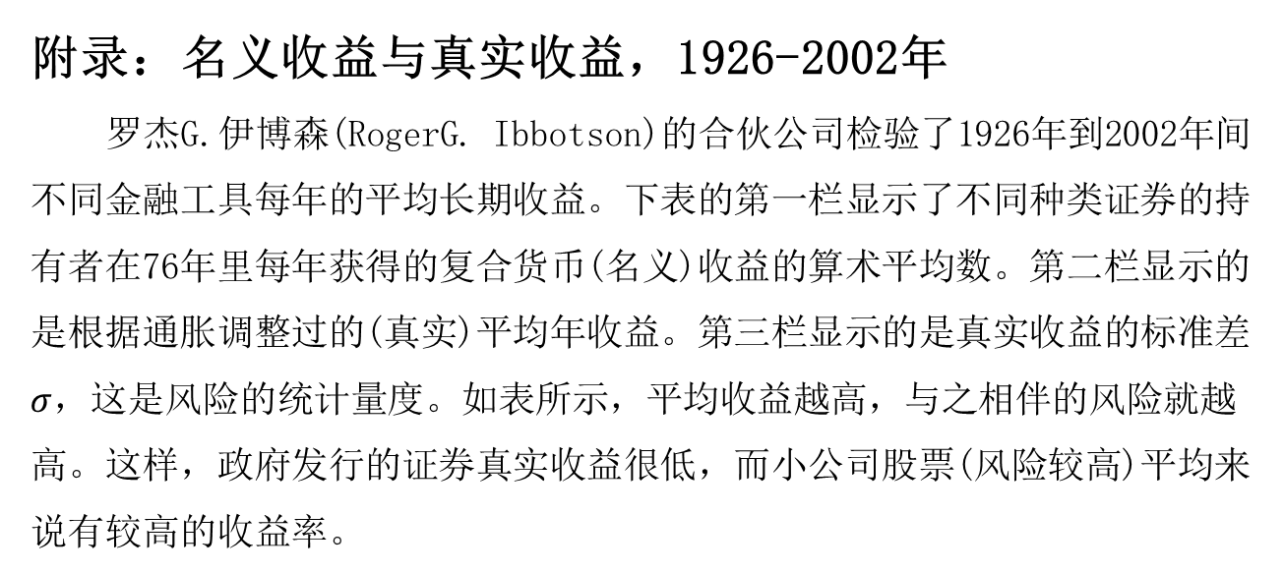
附录：名义收益与真实收益，1926-2002年
罗杰G.伊博森(RogerG. Ibbotson)的合伙公司检验了1926年到2002年间不同金融工具每年的平均长期收益。下表的第一栏显示了不同种类证券的持有者在76年里每年获得的复合货币(名义)收益的算术平均数。第二栏显示的是根据通胀调整过的(真实)平均年收益。第三栏显示的是真实收益的标准差$σ$，这是风险的统计量度。如表所示，平均收益越高，与之相伴的风险就越高。这样，政府发行的证券真实收益很低，而小公司股票(风险较高)平均来说有较高的收益率。
每年的名义与真实收益率，1926~2002 年
 | 平均名义收益 | 平均真实收益 | 真实收益的标准差
美国的国库券 | 3.8 | 0.8 | 4.0
长期政府债券 | 5.8 | 2.9 | 10.6
长期公司债券 | 6.2 | 3.2 | 9.9
大公司股票 | 12.2 | 9.0 | 20.6
小公司股票 | 16.9 | 13.5 | 32.6
资料来源：根据伊博森合伙公司的文章的表6-7和表6-8整理而成。

